Slide 1
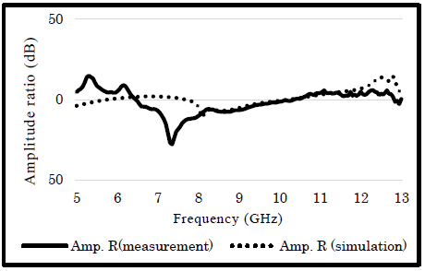
Judul Skripsi
(calibri, 72pt, BOLD, spasi single dengan after dan before spacing 0 pt)
Nama Penulis, Nama Pembimbing 1 dan 2 (calibri, 66pt, spasi single dengan after dan before spacing 0 pt) Nama Perguruan Tinggi (calibri, 82pt, spasi single dengan after dan before spacing 0pt)
PENDAHULUAN
FLOWCHART
Berisi poin-poin later belakang penilitian.
(calibri, 60pt, spasi single dengan after dan before spacing 0pt)
Seluruh heading/judul ditulis dengan calibri 66 pt, spasi single, dengan after dan before spacing 0pt
METODE
Subjek Penelitian
Bisa diisi dengan nama tempat pengambilan data atau narasumber.
Alat dan Bahan
Berisi alat dan/atau bahan penelitian yang dilengkapi dengan spesifikasinya, jika ada.
Parameter Penelitian
Berisi poin-poin yang diobservasi dalam penelitian. Calibri, 44 pt, spasi single dengan after dan before spacing 0pt
Gambar 1. Flowchart pengukuran suhu ruangan
HASIL
Hasil penelitian yang ditampilkan juga menyertakan grafik atau tabel. Jika skripsi adalah sebuah bentuk perancangan maka harus menampilkan rancangan akhir, contoh perancangan antena. Ditulis dengan Calibri, 44 pt, spasi single dengan after dan before spacing 0pt
(a)
(b)
Gambar 3. Grafik amplitude ratio
Gambar 2. Struktur antenna baru (a) tampak atas dan (b) tampak samping . Untuk semua judul gambar/grafik/tabel ditulis denganCalibri, 36 pt, spasi single dengan after dan before spacing 0pt
Pada bagian hasil, jumlah kolom yang digunakan tergantung pada kebutuhan
Sebagai contoh gambar 1 merupakan gambar struktur antena yang dibuat. Setiap gambar/grafik/tabel harus memiliki penjelasan pada paragraf-paragraf yang ada. Dari judul gambar/grafik/tabel harus ada jarak. Calibri, 44 pt, spasi single dengan after dan before spacing 0pt
Antara (sebelum dan sesudah) gambar dengan paragraf harus diberi jarak.
Tabel 1. Dimensi antena
Nama | nilai
Gy | 11mm
Gx | 9mm
Agy | 9.5mm
Agx | 8.5mm
Sw | 1.3mm
Sl | 3.8mm
KESIMPULAN
Berisi poin-poin dalam kesimpulan. Calibri, 48 pt, spasi single dengan after dan before spacing 0pt

